Slide 1

AKSARAY ÜNİVERSİTESİ
Ortaköy meslek yüksekokulu kalite ve akreditasyon programı
https://ortakoy.aksaray.edu.tr/

Slide 2
Değerli öğrenciler ve kıymetli hocalarım,
Bugün sizlerle, yüksekokulumuzun kalite güvence çalışmaları, akreditasyon hazırlıkları ve sürekli iyileştirme süreçleri hakkında genel bir değerlendirme paylaşacağız.
Katılımlarınız için teşekkür eder, toplantımızın verimli geçmesini dileriz.

Slide 3
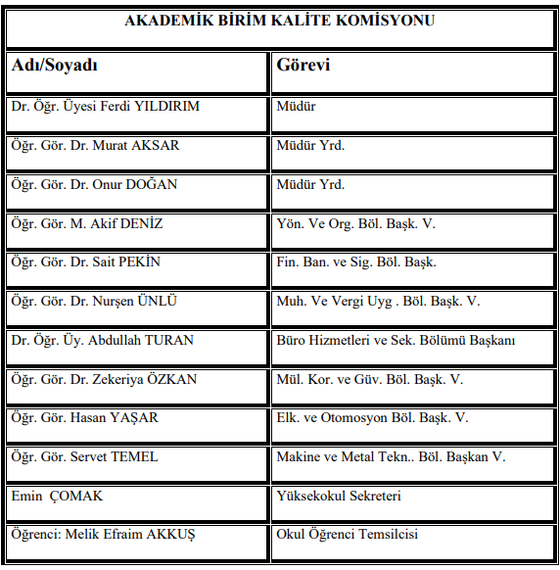
1. Kalite Komisyonu üyeleri ve görev dağılımı

Slide 4
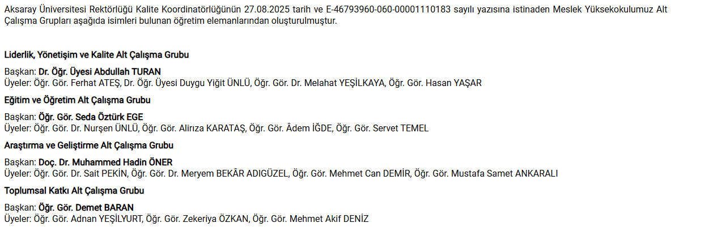
2. Alt çalışma grupları

Slide 5
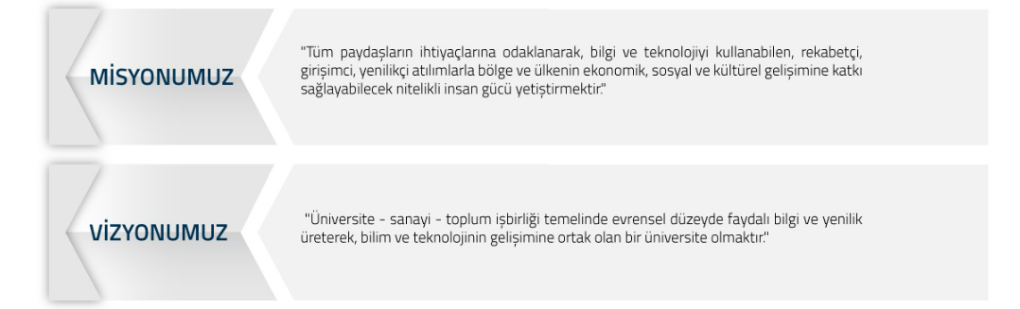
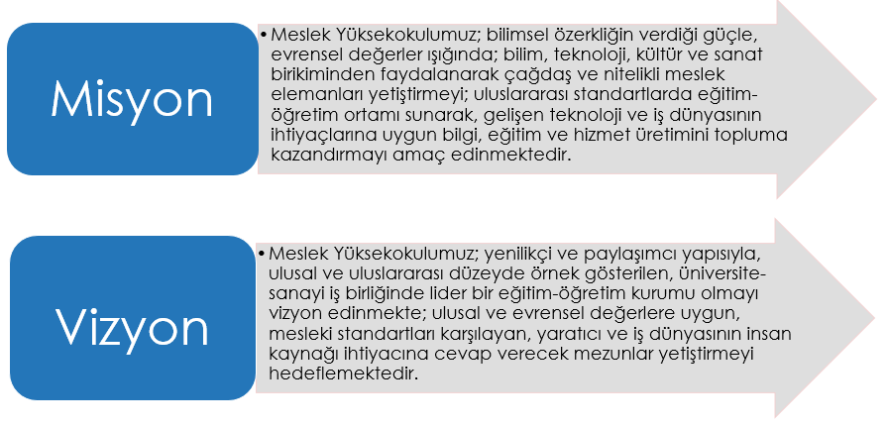
3. Misyon ve Vizyon
Üniversite Misyon ve Vizyonu
MYO Misyon ve Vizyonu

Slide 6
4. MYO’nun Kalite Yaklaşımı: Sürekli İyileştirme – PUKÖ Döngüsü
Ortaköy Meslek Yüksekokulu olarak kaliteyi bir hedef değil, devamlılığı olan bir süreç olarak görmekteyiz.
Tüm akademik ve idari faaliyetlerde; planlama, uygulama, değerlendirme ve iyileştirme adımlarının döngüsel biçimde yürütülmesi temel yaklaşımımızdır.
Bu anlayış, eğitim–öğretimden paydaş ilişkilerine kadar her alanda ölçülebilir, izlenebilir ve geliştirilebilir bir sistem kurmamızı sağlar.

Slide 7
4. MYO’nun Kalite Yaklaşımı: Sürekli İyileştirme – PUKÖ Döngüsü
Neler Yapılıyor
  Eğitim–öğretim süreçlerinde her dönem yapılan anket sonuçlarına göre ders içeriklerinin güncellenmesi
  Mezun anket sonuçlarına göre ders içeriklerinin güncellenmesi
  Paydaş toplantılarında alınan önerilerle laboratuvar altyapısının geliştirilmesi
  Mezun ve işveren görüşleriyle staj değerlendirme sürecinin revizyonu
  Kalite komisyonunca oluşturulan PUKÖ temelli 90 Günlük Eylem Planları
“Sürekli iyileştirme, sadece kalite komisyonunun değil; tüm paydaşların ortak sorumluluğudur.”
Bu yaklaşım sayesinde Ortaköy MYO, tüm süreçlerini veriye dayalı, izlenebilir ve sürdürülebilir bir kalite kültürüyle yönetmektedir.

Slide 8
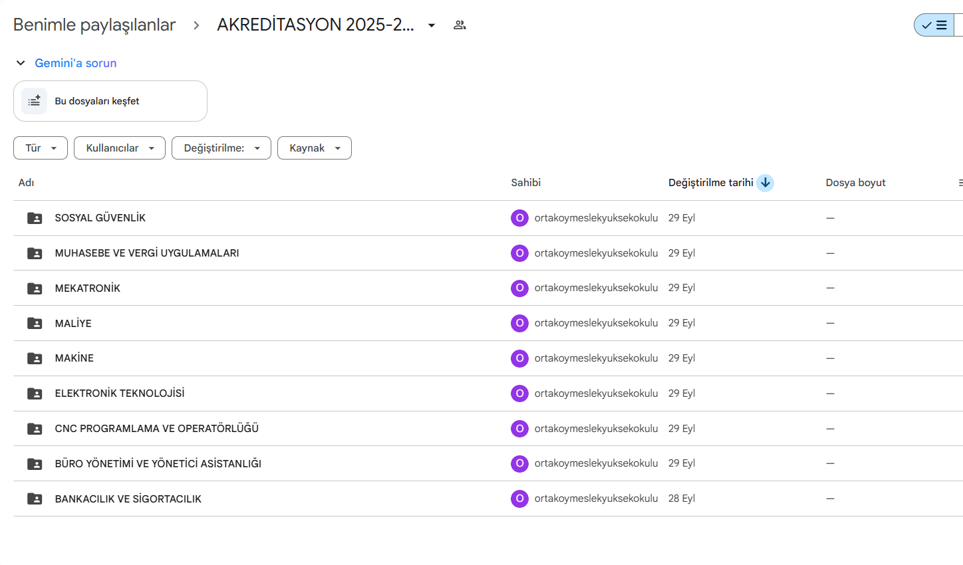
5. MYO’nun Akreditasyon 2025–2026 Google Drive Paylaşım Alanı
Ortaköy Meslek Yüksekokulu kalite ve akreditasyon sürecinde kullanılan tüm dokümanlar, “AKREDİTASYON 2025–2026” başlıklı ortak Google Drive klasöründe düzenli olarak paylaşılmaktadır.
Bu yapı sayesinde tüm bölümler (Mekatronik, Elektronik Teknolojisi, Muhasebe, Makine, vb.) dokümanlarını tek merkezden, erişilebilir ve güncel biçimde yönetmektedir.

Slide 9
6. Anket Sistemleri
ASÜ Ortaköy MYO Oryantasyon Eğitimi Programı Memnuniyet Anketi
ASÜ Ortaköy MYO Mekatronik Programı Mezuniyet Anketi
ASÜ Ortaköy MYO MAKTEK Gezi Memnuniyet Anketi
Ortaköy Meslek Yüksekokulu’nda kalite süreçlerinin temel bileşenlerinden biri olan anket sistemleri, öğrencilerimizin, mezunlarımızın ve paydaşlarımızın geri bildirimlerini düzenli olarak toplayarak eğitim-öğretim faaliyetlerinin geliştirilmesine yön verir.
Bu kapsamda yürütülen anketlerle;
  Eğitim programlarının içeriği,
  Oryantasyon faaliyetlerinin etkinliği,
  Teknik geziler ve sosyal etkinliklerin verimliliği,
  Mezunların iş yaşamına uyum düzeyleri
ölçülmekte ve elde edilen sonuçlar PUKÖ döngüsü içerisinde iyileştirme planlarına veri olarak kullanılmaktadır.

Slide 10
7. Ölçme Değerlendirme Sistemi
Ortaköy Meslek Yüksekokulu’nda ölçme ve değerlendirme sistemi, öğrenme çıktılarıyla doğrudan ilişkilendirilmiş, şeffaf ve izlenebilir bir yapıya sahiptir.
Tüm derslerde ders öğrenme çıktıları (DÖÇ), program çıktıları (PÖÇ) ile ilişkilendirilmekte; öğrencilerin bilgi, beceri ve yetkinlik düzeyleri bu çıktılar üzerinden ölçülmektedir.
Bu kapsamda:
  Ders bazında ölçme araçları (ara sınav, uygulama, proje, rapor, performans görevi vb.) belirlenmiştir.
  Her bir değerlendirme, önceden tanımlanmış başarı ölçütlerine göre yapılmaktadır.
  Elde edilen sonuçlar; program iyileştirme süreçlerinde ve PUKÖ döngüsünde geri besleme olarak kullanılmaktadır.
  Ölçme–değerlendirme uygulamaları, Adalet, Şeffaflık ve Geri Bildirim ilkelerine dayanmaktadır.
Bu sistem, Ortaköy MYO’nun “öğrenci merkezli, öğrenme çıktısı temelli” kalite anlayışının en somut göstergesidir.

Slide 11
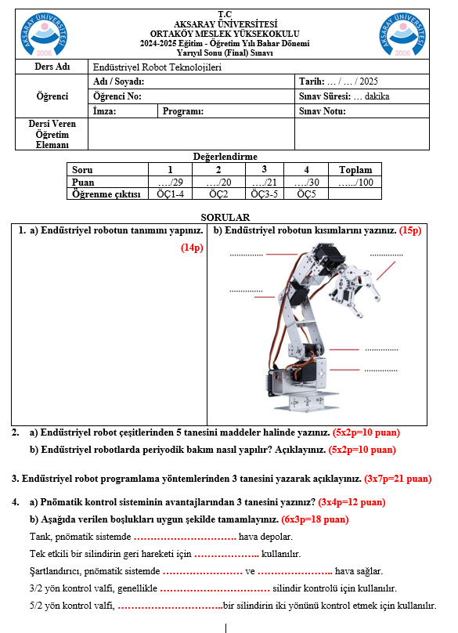
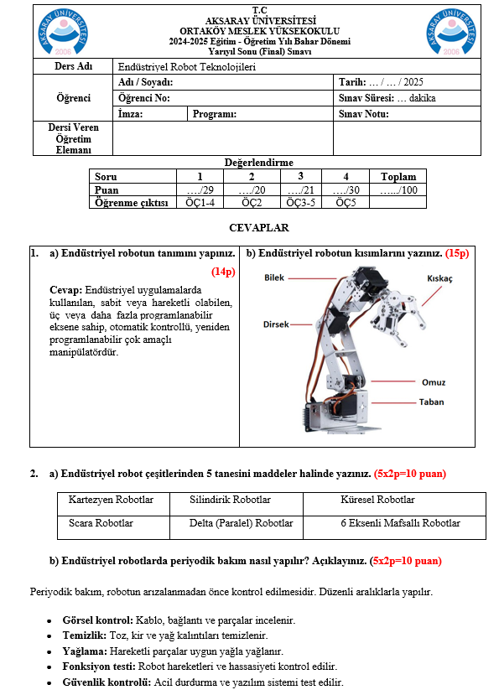

Slide 12
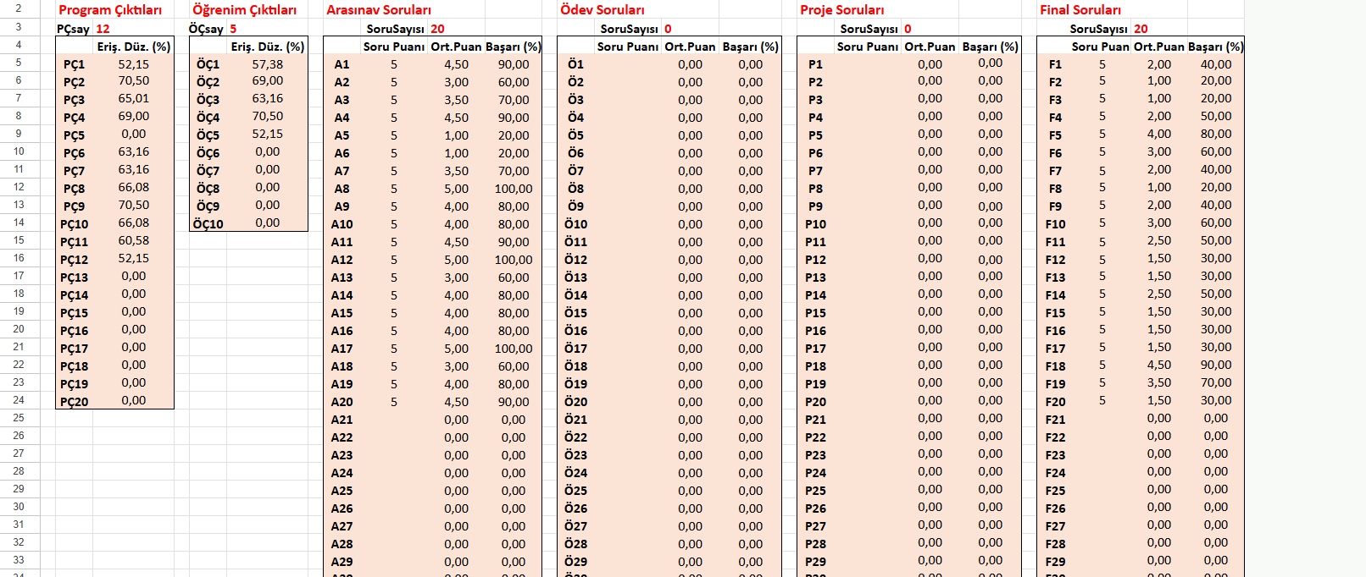
Ders Başarı Hesaplama Dosyası ve Ders Değerlendirme Raporu

Slide 13
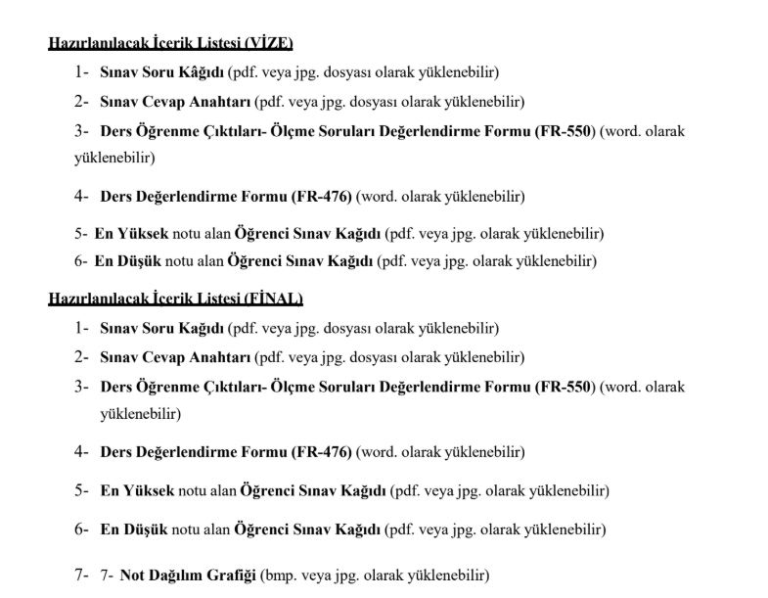
Sınav Hazırlama Rehberi

Slide 14
8. MEDEK (Mesleki Eğitim Değerlendirme ve Akreditasyon Kurulu)
MEDEK Nedir?
Bölümümüzün eğitim kalitesinin, ulusal standartlarda tescil edilmesi sürecidir.
Amaç: "Sürekli iyileştirme" kültürüyle, eğitimin güncel sanayi ihtiyaçlarına uygunluğunu garanti altına almak.
Akreditasyonun Öğrenciye Faydaları
Diploma Değeri: Mezun olduğunuzda diplomanızın ulusal düzeyde tanınırlığı artar.
İstihdam Avantajı: İşverenler için "kalite standartları onaylanmış bir programdan" mezun olduğunuzun kanıtıdır.
Yatay Geçiş ve Lisans Tamamlama: Diğer üniversitelerle olan uyum ve geçiş süreçlerinde kolaylık sağlar.

Slide 15
Süreçte Öğrencinin Rolü
Anket Katılımı: Ders değerlendirme ve memnuniyet anketlerine verdiğiniz dürüst cevaplar, iyileştirme yapmamız için temel veridir.
Öğrenci Temsilciliği: Karar mekanizmalarında öğrenci görüşlerinin MEDEK kriterlerine göre temsil edilmesi.
Görüşmeler: Değerlendirme takımı üniversitemizi ziyaret ettiğinde sizlerle mülakat yapabilir. Bölümün imkanlarını ve eğitim sürecini kendi bakış açınızla anlatmanız beklenir.
Öğrencilerimiz bu sürecin sadece izleyicisi değil, en önemli paydaşıdır.

Slide 16
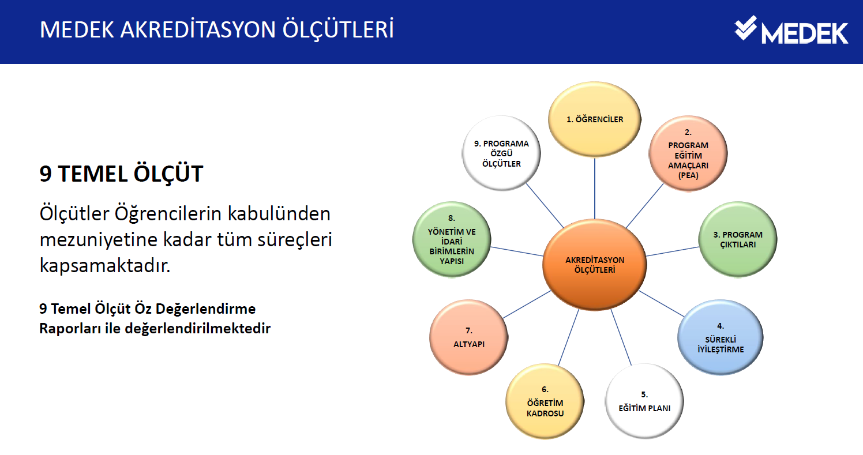

Slide 17
11. PROGRAM ÖĞRENME ÇIKTILARI (PÖÇ’LER) VE SÜRECİN YÜRÜTÜLMESİ
Program öğrenme çıktıları (PÖÇ’ler), kurulan MEDEK Komisyonu tarafından, Türkiye Yükseköğretim Yeterlilikler Çerçevesi (TYYÇ) esas alınarak hazırlanmıştır. Komisyon, alandaki ulusal ve uluslararası yeterlilikler, sektörel beklentiler ve programın genel eğitim amaçları doğrultusunda çıktıları belirlemiştir.
PÖÇ’ler; öğrencilerin bilgi, beceri ve yetkinlik alanlarında kazanım düzeylerini tanımlar. Hazırlanan çıktılar, ders içerikleri ve öğretim yöntemleri ile ilişkilendirilerek öğretim planına yansıtılmıştır. Her dersin ilgili PÖÇ’leri sağlama düzeyi (1–2–3) belirlenmiş, bu eşleştirme yoluyla PÖÇ’lerin eğitim sürecinde etkin biçimde yer alması sağlanmıştır.
Ölçme-değerlendirme yöntemleri ve performans analizleri aracılığıyla bu çıktılara ne düzeyde ulaşıldığı izlenmekte; gerektiğinde içerik güncellemeleri ve iyileştirmeler yapılmaktadır.

Slide 18
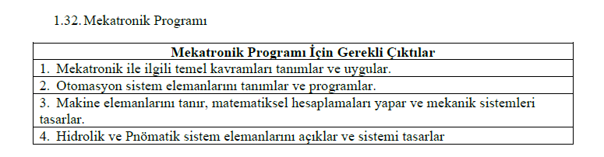
MEDEK Ölçütleri

Slide 19
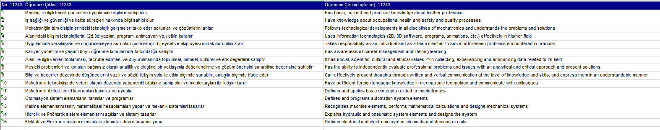
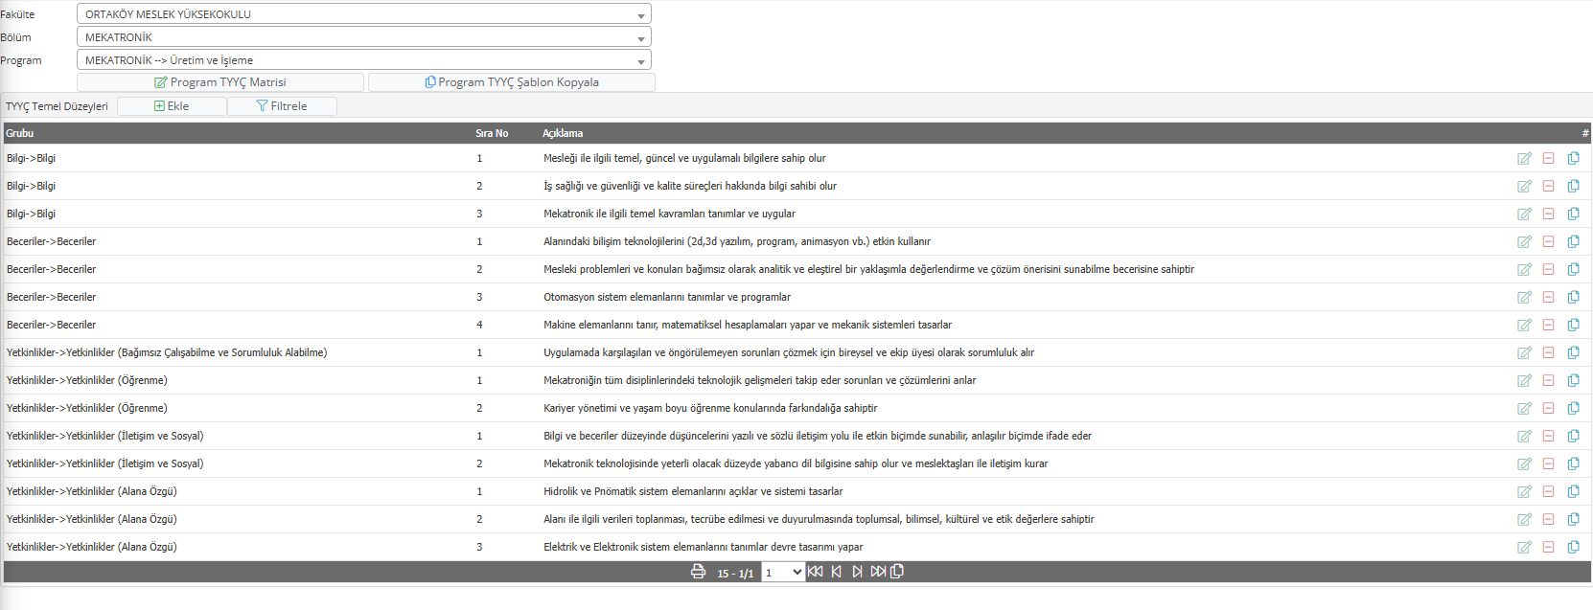

Slide 20
12. ÖĞRETİM PLANI – MÜFREDAT VE PROGRAM ÖĞRENME ÇIKTILARI (PÖÇ) İLİŞKİSİ
Mekatronik Programı’nın öğretim planı, belirlenen Program Öğrenme Çıktılarını (PÖÇ) karşılayacak şekilde ve MEDEK ölçütleri doğrultusunda yeniden yapılandırılmıştır. Ders içerikleri, öğretim yöntemleri ve öğrenme kazanımları; PÖÇ’lerle doğrudan ilişkilendirilerek bütüncül bir yapı oluşturulmuştur.
Ders – PÖÇ eşleştirme süreci, program bünyesinde oluşturulan MEDEK Komisyonu tarafından yürütülmüştür. Her dersin, hangi PÖÇ’lere ne düzeyde katkı sunduğu (1: Tanıtma, 2: Uygulama, 3: Yetkinlik) dikkate alınarak kapsamlı bir eşleştirme matrisi hazırlanmıştır.
Bu süreçte, ders planı sadece içerik değil; aynı zamanda çıktılara ulaşılabilirlik ve ölçülebilirlik açısından da değerlendirilmiştir. Elde edilen eşleştirme tablosu, program çıktılarının öğretim süreciyle olan tutarlılığını ortaya koymaktadır.

Slide 21
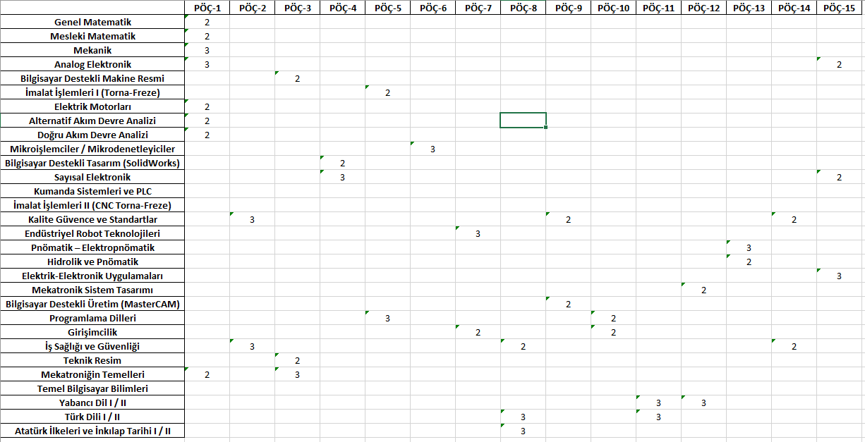
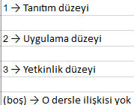

Slide 22
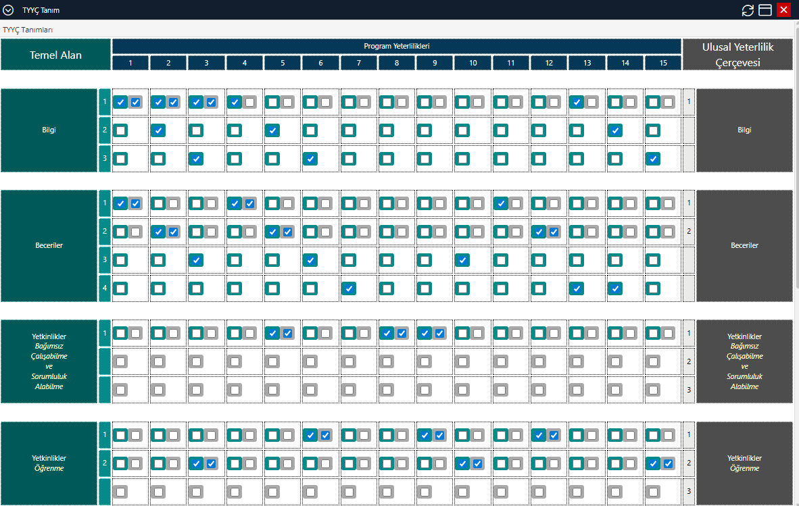
Aksaray Üniversitesi Bologna

Slide 23
Değerli Öğrenciler ,
Bu belge bizim değil, sizin diplomanızın kalitesini tescilleyecek…
Ortaköy Meslek Yüksekokulu olarak, sürekli iyileştirme ve kalite kültürünü birlikte büyütmeye kararlıyız.

